Slide 1
ASTRO ALLIES
Ingegneria del Software a.a. 2024/25
Marco Anghinetti - Andrea Cagnolati

Slide 2
Creazione di un gioco arcade
Space Invaders, Asteroid e simili
Multigiocatore cooperativo
Un giocatore per il movimento
Altri giocatori per l’uso dei cannoni
Applicativo Web
PHP, HTML, CSS, JavaScript
Container Docker
Panoramica del Progetto

Slide 3
PROGETTAZIONE
Requisiti Utente
Software Requirements Specification
Story Cards
SVILUPPO
Sistema
Implementazione Classi
Visualizzazione Client
Input Client
DEBUGGING
INDICE

Slide 4
PROGETTAZIONE

Slide 5
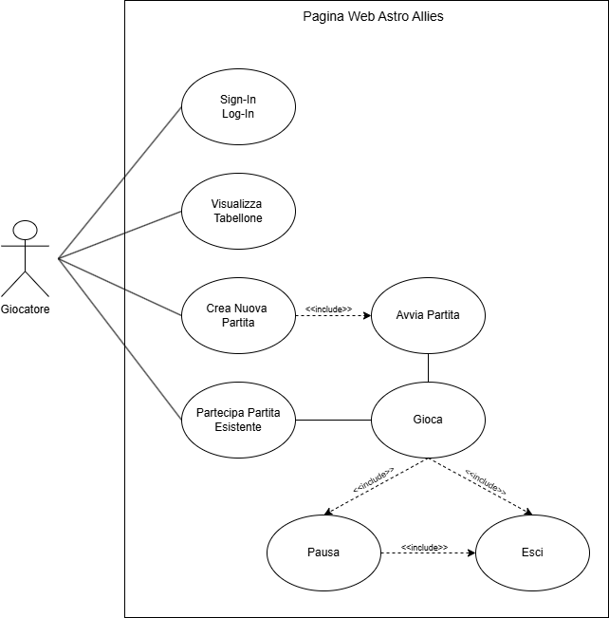
REQUISITI UTENTE
Descrizione formale delle richieste del “cliente”:
Componenti del gioco
Interfaccia Utente
Esperienza di gioco

Slide 6
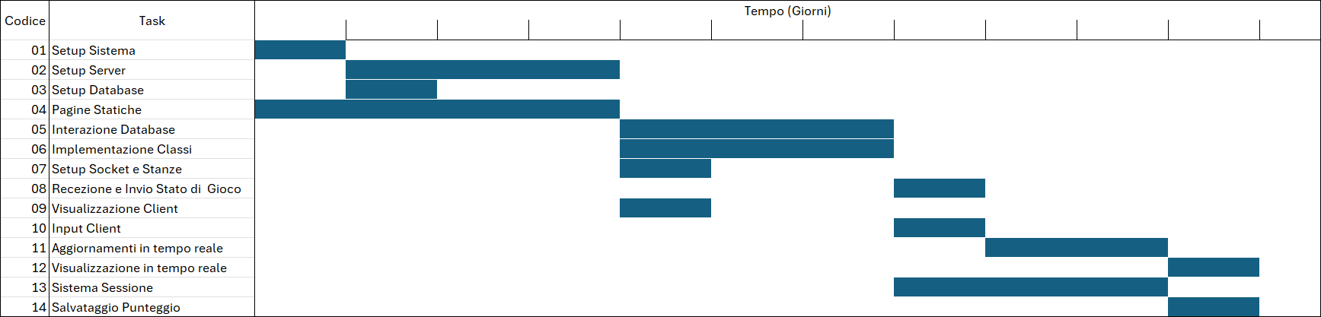
SOFTWARE REQUIREMENTS
SPECIFICATION
Analisi tecnica dei requisiti utente:
MoSCoW
Vincoli, Ipotesi, Dipendenze
Analisi Implementazione
Pianificazione Sviluppo e Testing

Slide 7
SOFTWARE REQUIREMENTS
SPECIFICATION
MUST
Ruoli capitano - cannoniere
Asteroidi
Creazione di una partita
Unione a una partita
Registrazione e Accesso
Classifica
SHOULD
Abbandono partita
Esfiltrazione
Boost
Items
COULD
Rank asteroidi
Rank proiettili
Comunicazioni
WON’T
Invito diretto
Lista amici

Slide 8
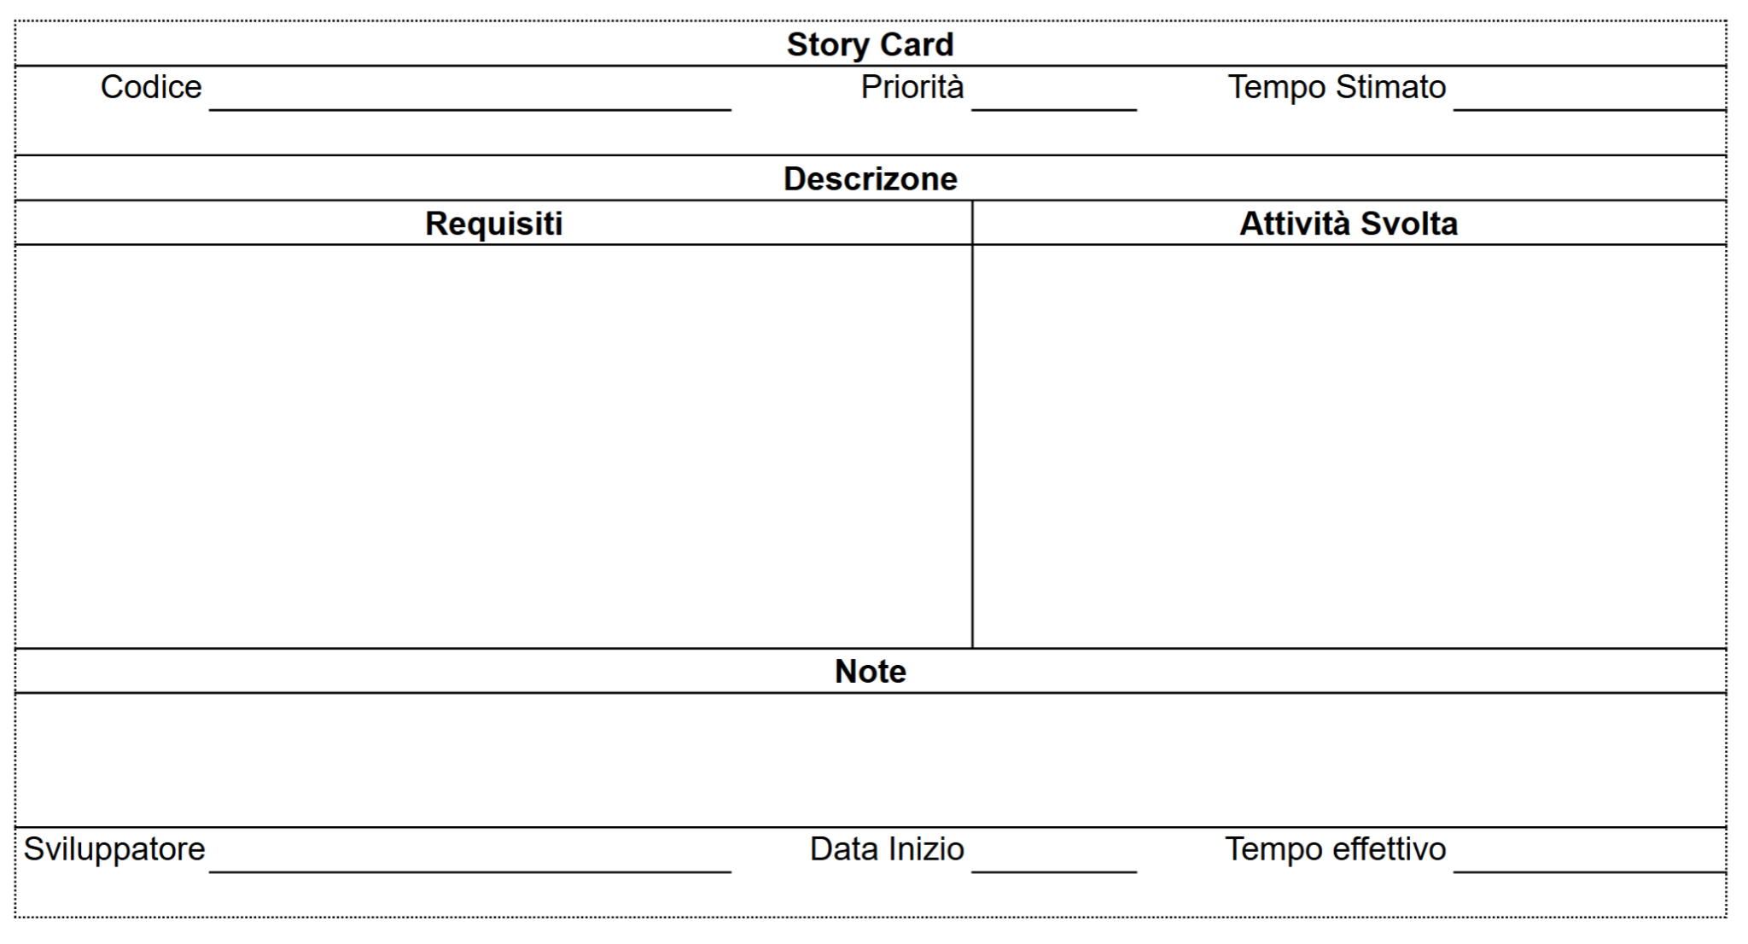
STORY CARDS
Il codice univoco “AA_##” consente una ricerca rapida e netta distinzione del lavoro svolto.
Facile monitoraggio tempistiche durante lo sviluppo.

Slide 9
SVILUPPO

Slide 10
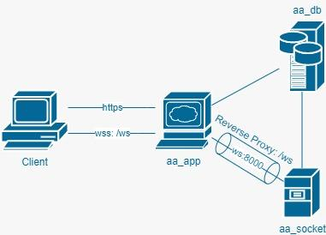
SISTEMA
Container Docker:
Database: mariadb 10.5
Web Server: apache php 8.1
Socket Server: alpine php 8.1
Garantisce portabilità ed indipendenza tra le parti del software.
La procedura per l’installazione, l’avvio e la gestione dei container è presente nel documento “Manuale Installazione”.
Il Database istanzia lo schema al primo avvio del container tramite il file init.sql.

Slide 11
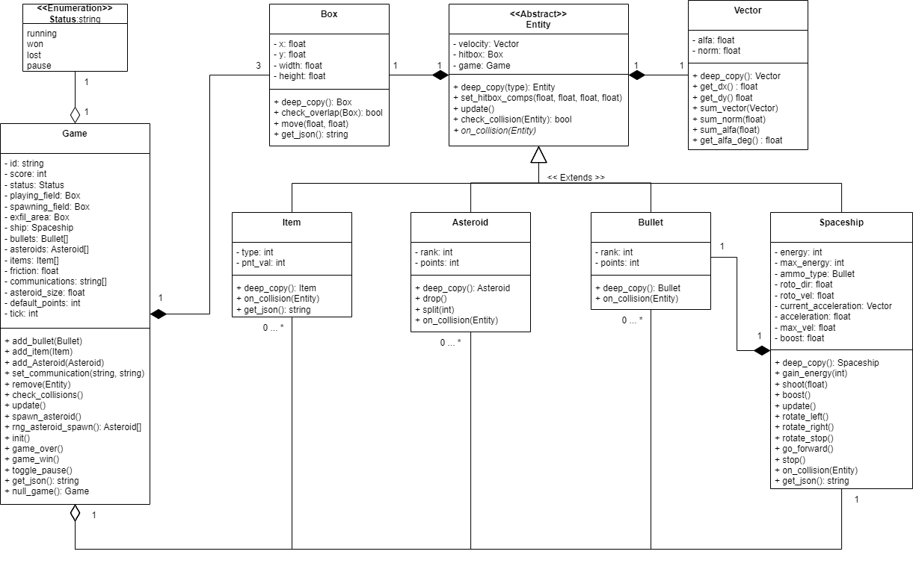
IMPLEMENTAZIONE CLASSI
Suddivisione in due fasi:
Sviluppo diagramma
Refactoring codice
Significativo il testing coordinato del software per il debugging.

Slide 12
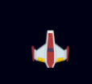
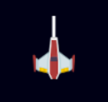
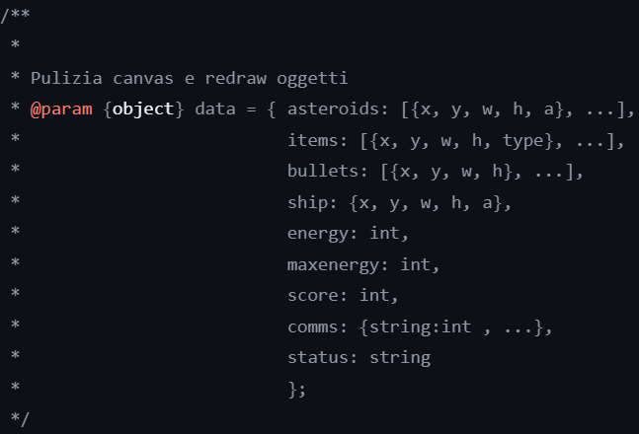
VISUALIZZAZIONE CLIENT
capitano
cannoniere
Per la grafica è stato utilizzato l’elemento grafico HTML <canvas> ed aggiornato tramite procedure js.
Tipologie di Rendering :
Cannone
Oggetti e HUD
L’utilizzo degli sprite è stato gestito tramite dizionario e caching lato client.

Slide 13
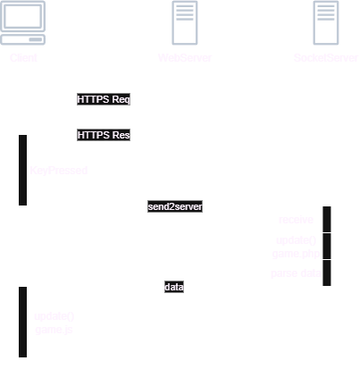
INPUT CLIENT
Creazione dei controller js per gli input del client e l’invio al server.
Distinzione capitano / cannoniere
Pool di tasti accettati dal server

Slide 14
DEBUGGING

Slide 15
DEBUGGING
CAUSA | EFFETTO
Sistema di riferimento del canvas | Spawn e comportamento asteroidi anomalo
 | Dimensioni campo di gioco e zona di spawn traslati
Stima errata dei valori | Movimenti anomali
Analisi errata | Accelerazione anomala spaceship
Due fasi di testing:
Completamento del task
Coordinato al merge
Il testing coordinato ha permesso il rilevamento di bug significativi.

